Slide 1


Data Cup 2018
Simon Coulombe #HelloWorld - 24 juillet 2018

Slide 2


Sommaire
Data Cup 2018
Helloworld permet des actions ciblées
Sa performance n’est pas le fruit du hasard
…Et il est simple et peu coûteux à implanter
En choisissant Helloworld, vous allez pouvoir mettre en place des actions préventives qui vont vous faire économiser des millions de dollars et améliorer la satisfaction de vos membres.
Notes:
Que feriez-vous si vous saviez à l’avance lesquels de vos clients vont faire défaut de paiement?
Je vous présente aujourd’hui le modèle de prédiction Helloworld. En choisissant Helloworld, vous allez pouvoir mettre en place des actions préventives qui vont vous faire économiser des millions de dollars et améliorer la satisfaction de vos membres.
Ma présentation se décline en trois points :
La solution Helloworld est performante et permet de prendre des actions concrètes pour réduire vos coûts
Ce n’est pas le fruit du hasard
Elle est simple et peu couteuse à implanter

Slide 3
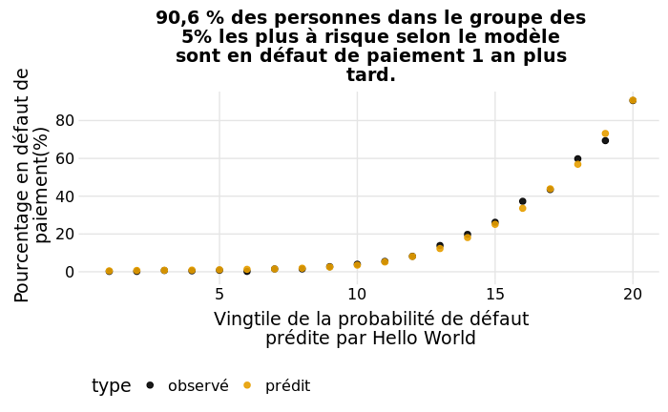
Le modèle Helloworld permet des actions ciblées
Data Cup 2018
Échantillon = 11 900 personnes
5% = 595 personnes les plus à risque
Emprunt actuel = 3M$
Capacité d’emprunt supplémentaire = 68 000$
Extrapolation à 5% de 5M de membres :
Emprunt actuel = 1 200M$
Capacité d’emprunt supplémentaire = 34M$
Notes:
Pour évaluer la performance du modèle et ses avantages économiques, j’ai trié les 11900 observations de l’échantillon en fonction de la probabilité prédite de défaut de paiement par le modèle Helloworld de la moins élevée à la plus élevée. Ensuite, j’ai créé 20 groupes de 595 personnes pour lesquelles j’ai calculé la probabilité prédite moyenne et le pourcentage de défaut observé. Et c’est ce que vous pouvez observer sur le lift chart de cette diapositive.
On remarque que pour le groupe le plus à risque de défaut de paiement, le modèle prédit que 90% de ce groupe sera en défaut de paiement. Et le taux réel observé est bien de 90,6%. Le modèle a donc une bonne précision en plus de sa bonne capacité à trier les risques.
Lors de son dernier relevé, ce groupe devait collectivement 3M$ et disposait d’une capacité d’emprunt supplémentaire de 68 000$.
Une telle certitude incite à l’action. Vous pourriez mettre en place des actions préventives pour réduire les probabilités de défaut ainsi que les montants d’argent impliqués. Par exemple, vous pourriez réduire la limite de crédit afin de ne pas prêter d’argent supplémentaire. Vous pourriez aussi accompagner ces personnes en leur proposant des produits plus appropriés comme une marge de crédit à plus faible taux d’intérêt ou en leur offrant des formations personnalisées afin de réduire la probabilité de défaut de paiement.
Le défaut de paiement est une situation stressante. Aider vos membres à ne pas se trouver dans cette situation, c’est pertinent.
En supposant que notre échantillon soit représentatif, pour vos 5M de membres, ce sont 250 000 membres qui sont à risque élevé de défaut de paiement. Ces membres auraient emprunté collectivement un milliard deux cent millions $ et auraient une capacité d’emprunt supplémentaire de 34 millions.

Slide 4
Ce n’est pas le fruit du hasard
Data Cup 2018
Pré-traitement des données
Méthode
Validation des résultats
Extraction maximale d’informations des données :
Tendance dans le taux d’endettement;
Tendance dans le pourcentage remboursé après 30j;
800 variables
Méthode retenue : ensemble de 10 XGBoost aux hyperparamètres identiques
Méthodes testées : Stacking, ensemble avec réseau de neurones et lightgbm
Méthode de validation utilisée : 10-fold CV
Méthode recommandée lors de l’implantation en production : 10-fold CV répété
Notes:
La performance du modèle n’est pas le fruit du hasard. Elle repose sur trois facteurs de succès :
Le pré-traitement des données
La méthode simple mais non simpliste
La validation rigoureuse des résultats
Nous avons tenté d’extraire un maximum d’information lors de la phase de pré-traitement des données et nous croyons d’ailleurs que c’est véritablement ce pré-traitement qui explique la performance de notre modèle. Nous avons ainsi créé plus de 800 variables. La variable la plus prédictive était évidemment le taux d’endettement, mais nous avons aussi créé des variables dérivées telle que la tendance dans l’évolution de ce taux Nous nous sommes aussi intéressés au pourcentage du solde qui était remboursé dans les 30 jours. Est-ce que la personne rembourse rubis sur l’ongle ou bien elle fait seulement les paiements minimaux? Quelle est la tendance? A-t-elle plus de difficulté récemment? Nous nous sommes aussi intéressés aux données de transactions. Est-ce que les transactions sont régulières au chapitre du montant total et de la géographie d’un trimestre à l’autre? Est-ce que la personne semble avoir déménagé?
Le modèle n’a pas terminé d’apprendre. Son pouvoir prédictif augmentera certainement lorsqu’il sera entraîné sur des millions de personnes.
La méthode de modélisation utilisée est très simple. Nous entraînons simplement un modèle XGBoost sur toutes les données et obtenons les probabilités prédites de défaut. Cette opération est répétée 10 fois et nous faisons la moyenne des 10 probabilités prédites obtenues afin de réduire la part du hasard dans nos prédictions.
Ce n’est pas par dépit que nous avons utilisé cette méthode simple. Nous avons aussi testé d’autres approches, telles que des réseaux de neurones, des régressions logistiques et d’autres algorithmes de gradient boosting comme le lightgbm. Nous avons aussi essayé de combiner ces approches en effectuant divers combinaisons de stacking ou d’ensemble. Cela augmentait la complexité du modèle sans améliorer sa performance, alors nous avons décidé de conserver l’approche la plus simple.
Finalement, nous avons validé la performance prédictive de notre modèle sur de nouvelles données avec une validation croisée à 10 folds. Si nous avions disposé de plus de temps, nous recommanderions d’effectuer un 10-fold répété.

Slide 5
Et il est simple et peu coûteux à implanter…
Data Cup 2018
Création des bases de données
Programmation et entraînement
Assurance qualité
5 JP
20 JP
5 JP
Coût :
30 JP= 30 000$
1 JP = 1 jour-personne = 1000$
Notes:
Nous avons vu que le modèle offre une performance prédictive exceptionnelle et que cette dernière repose sur une approche rigoureuse. La dernière bonne nouvelle est que l’implantation de notre solution est simple et peu coûteuse.
Nous avons considéré deux scénarios. Le premier scénario, celui de la quick win, consiste en un modèle hors-ligne qui serait exécuté la nuit et permettrait de mettre à jour la probabilité de défaut une fois par mois lorsque les relevés de facturations sont émis. Le deuxième scénarios, celui de la big win, consiste en un modèle en ligne où les probabilités de défaut seraient mises à jour en temps réel à chaque fois qu’une nouvelle transaction serait effectuée.
Nous allons détailler aujourd’hui le scénario de la quick win. L’implantation se fait en trois étapes.
La première étape est de créer des bases de données auxquelles le script pourra se connecter la nuit afin de prédire les probabilités de défaut et les inscrire dans une nouvelle base de données. Comme vous nous avez déjà fourni les données requises pour le concours, nous croyons que 5 jours-personnes seront suffisants.
La seconde étape est de retravailler le script actuel, un prototype, afin qu’il soit de qualité production. Il faudra aussi ré-entraîner le modèle sur tous les membres Desjardins, déterminer quels sont les nouveaux hyperparamètres optimaux et valider la performance du modèle. 20 jours-personnes suffiront.
Finalement, il faudra procéder à de l’assurance qualité afin de s’assurer que tous fonctionne tel que prévu et de façon stable. Cette étape nécessitera 5 jours-personnes.
En supposant un coût de 1000$ dollars par jour-personne, le coût total sera de 30 000$
Notre solution peut être combinée au modèle qui est déjà en place chez Desjardins. Il suffirait de rajouter la probabilité de défaut prédite par votre modèle actuel comme variable explicative lors de l’entraînement du XGBoost.

Slide 6
Merci de votre attention
SimonCoulombe@gmail.com
(418) 835-4900 #552-2012
Notes:
Comme je vous l’ai dit au début de la présentation, l’adoption de la solution HelloWorld va permettre à Desjardins d’économiser des millions de dollars et de contribuer au bien-être de ses membres. Notre modèle offre des prédictions sur lesquelles il est possible de prendre des actions concrètes, sa performance n’est pas le fruit du hasard et il est simple et peu coûteux à implanter.
Nous voulons faire affaire avec vous et implanter ce modèle chez Desjardins. Merci de votre attention.

Slide 7
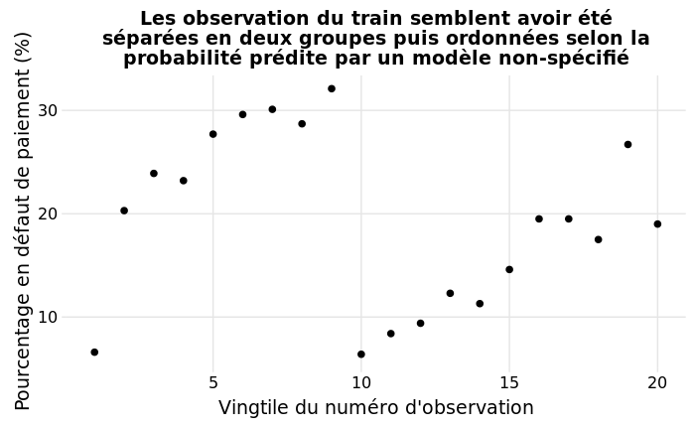
Annexe: le modèle Desjardins démasqué?
Data Cup 2018
L’échantillon test a la même forme avec une forte baisse du taux de défaut au 46e percentile.
Probablement une séparation homme/femme ou Visa/Mastercard
Le AUC du premier groupe est de 0.60 et celui du second groupe de 0.62

